Slide 1








あなたのポッケに冷蔵庫
A-3 かんらんしゃ
Notes:
照井

Slide 2

目次
素材
システム概要
機能紹介
チームのこだわり
個人・チームの評価
おわりに

Slide 3
目次
素材
システム概要
機能紹介
チームのこだわり
個人・チームの評価
おわりに

Slide 4

～とある会社の昼休み～
Notes:
照井）突然ですが皆さん、今あなたのお家の冷蔵庫に何が入っているか、把握していますか？

Slide 5
やっとお昼ですね～
って、木村さん今日お弁当じゃないんですか！？
いつもしっかり作ってきているのに！
そうなんです……
昨日ちゃんと帰りに買い物したんですけど、お醤油きれてたの忘れてて…
予定してたおかずが作れなかったんです。(´;ω;｀)
あー分かりますっ！
私もこの前、放置してた卵が賞味期限１週間すぎちゃってて、６個もダメにしました(´;ω;｀)
Notes:
木村齊藤）
会話①
二人とも困ってて、こんなのがあればいいのにな、って会話してる

Slide 6
え、６個もですか！？
あーでも仕事も忙しいし、冷蔵庫の中なんていちいち確認できないですよね……
本当ですよね。どうにかならないかなぁ……
Notes:
木村齊藤）
会話①
二人とも困ってて、こんなのがあればいいのにな、って会話してる

Slide 7

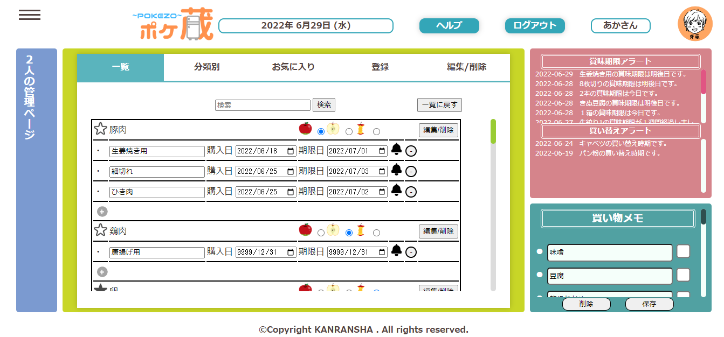
ポケット冷蔵庫、縮めて
Notes:
照井）
-アプリを作ろうとした背景-
（導入を受けて）チームメンバーにもこのような経験をした人がいました、だから作った！
ポケット冷蔵庫、縮めてポケ蔵

Slide 8
目次
素材
システム概要
機能紹介
チームのこだわり
個人・チームの評価
おわりに
Notes:
照井）

Slide 9
紹介機能一覧
素材
メモ機能
一覧タブ
買い忘れ防止！
冷蔵庫の中身、丸わかり！
賞味期限アラート
ページ共有
これでもう腐らせません！
１人でもみんなでも管理！
Notes:
照井）

Slide 10
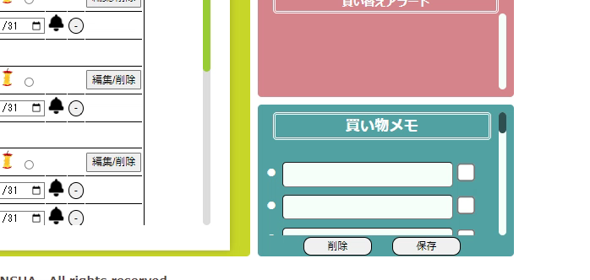
あ
機能① 買い物メモ機能
買い忘れ防止！
Notes:
宮下

Slide 11
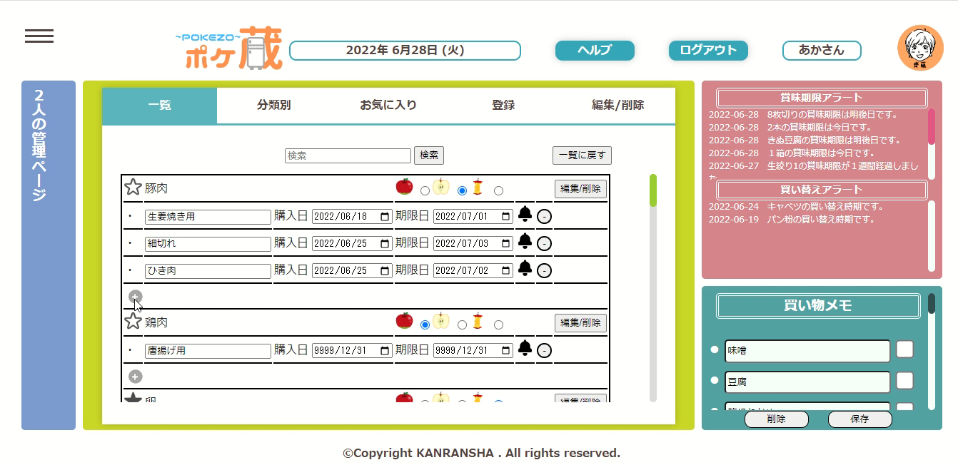
機能② 一覧タブ：食材登録
冷蔵庫の中身、丸わかり！
Notes:
田中

Slide 12
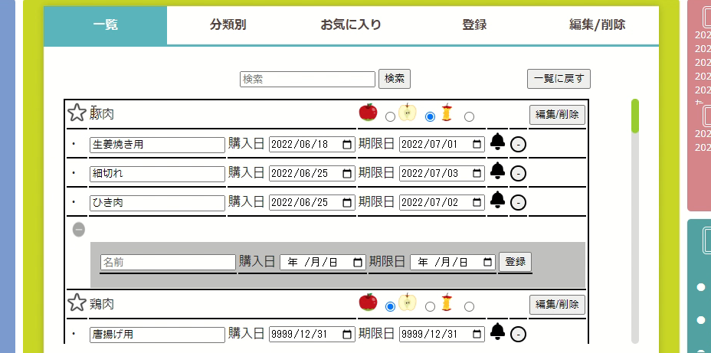
機能② 一覧タブ：お気に入り
冷蔵庫の中身、丸わかり！
Notes:
田中

Slide 13

機能② 一覧タブ：残量確認
冷蔵庫の中身、丸わかり！
Notes:
田中

Slide 14

機能② 買い替えアラート
冷蔵庫の中身、丸わかり！
Notes:
田中

Slide 15
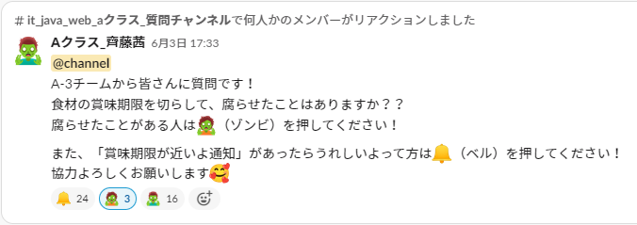


機能③ 賞味期限アラート
これでもう腐らせません！！
92.3％
73.1％
腐らせたことがある
お知らせが欲しい！
Notes:
齊藤

Slide 16
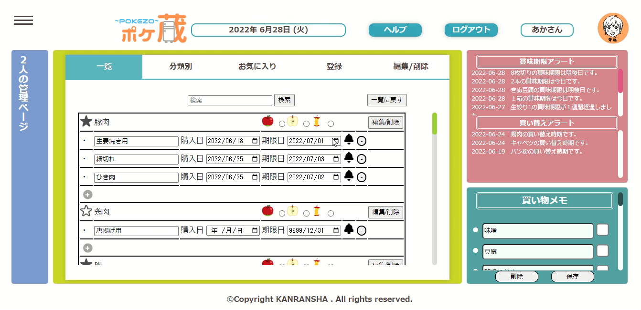

機能③ 賞味期限アラート
これでもう腐らせません！！
Notes:
齊藤

Slide 17
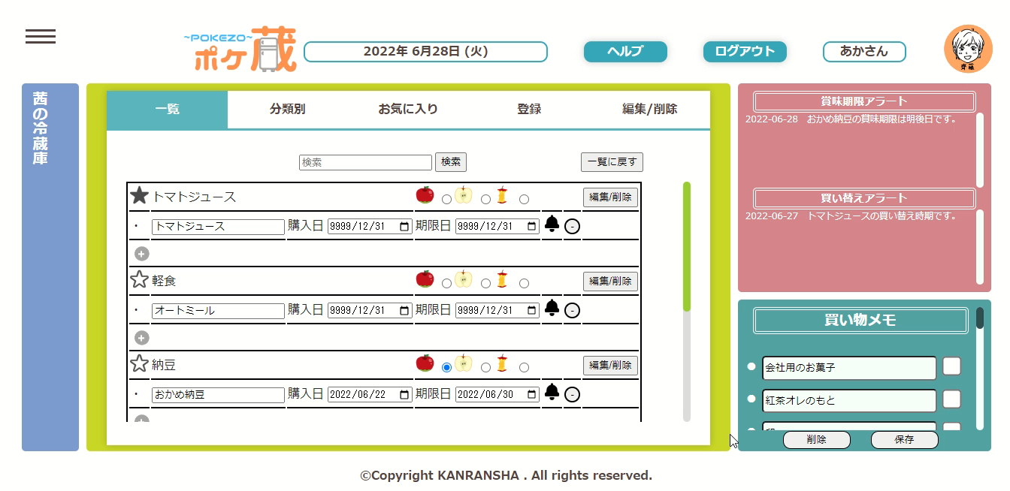
機能④ ページ共有
一人でもみんなでも管理！
動画
Notes:
説明④ （共有機能）

Slide 18
目次
素材
システム概要
機能紹介
チームのこだわり
個人・チームの評価
おわりに

Slide 19
60%
アプリの達成度は…
原因 アプリへのこだわりが強かった
ユーザーの
使いやすさ
作りやすさ <
Notes:
宮下）
作りやすさより、ユーザーの使いやすさを

Slide 20


実装したかった機能
共有機能の実装
必須項目登録画面
悔しさが残るが…
ユーザー情報の変更
在庫の非同期通信
による登録・更新
優先順位をつけ、機能を削り60%にこぎつけた
実現できた機能は「自分も使いたい」と自信を持って紹介できる
ヘルプページ
レスポンシブデザイン
分類別タブ
Notes:
宮下）
チーム内で具体的に場面を想定して考え、「実際に使いたい」と思えるような機能を追求した
例：使った食材はワンタップで消したい、すぐ食べるような一時的に食べるものは面倒な登録をしたくない（メモ）
買い替えや期限日のアラートは欲しいが入力はめんどくさい（選択肢の幅を広げる）
⇒結果として「もっとこうしたい！」という気持ちが多く残る悔しい思いをした（その具現化がごちゃごちゃのパワポ）
⇒機能を削ったり優先順位をつける練習にもなった
⇒実装できた機能は多くはないかもしれないが、実現できた機能は「自分も使いたい」と思い、自信を持って紹介できるものになった

Slide 21
目次
素材
システム概要
機能紹介
チームのこだわり
個人・チームの評価
おわりに

Slide 22

Login
Account
Regist
Servlet
便利java
ItemAjax
StockRegist
Main
Logout
Alert
StockAjax
ItemRegist
StockDelete
ItemUpdate
Delete
AlertSelect
login
account_
regist
jsp, js, css
DAO
User
main
tab_list
tab_category
account_
regist_result
Page
Item
tab_regist
tab_edit
main_edit
tab_favorite
Stock
Memo

Slide 23




石井 貴裕
身についた力
担当：リーダー
１. javaの基礎力（変数、メソッド等）
全体のまとめ、方針決定
２. 自分で調べる能力
お気に入りの機能
３. 聞き方（理解したうえでの聞き方）
編集削除ボタン：一覧タブの中からデータを持ってきた状態で編集削除タブに飛ばす機能
４. 能動力（自分から行動できるか）
５. 鼓舞力
特に自分が意識したところ
常に周りの状況や、グループの子の特徴を理解しようとしたこと
Notes:
次の担当者は田中さんですのタイミングでスライド切り替え

Slide 24
Login
Account
Regist
Servlet
便利java
ItemAjax
StockRegist
Main
Logout
Alert
StockAjax
ItemRegist
StockDelete
ItemUpdate
Delete
AlertSelect
login
account_
regist
jsp, js, css
DAO
User
main
tab_list
tab_category
account_
regist_result
Page
Item
tab_regist
tab_edit
main_edit
tab_favorite
Stock
Memo

Slide 25
田中 沙夜
身についた力
担当：構成管理
１. javaの基礎力（変数、メソッド等）
作成するファイルの管理
２. 自分で調べる能力
お気に入りの機能
３. 聞き方（理解したうえでの聞き方）
非同期通信：ページを遷移せずにデータの
上書きができる！
４. 能動力（自分から行動できるか）
５. 提案力
特に自分が成長できたところ
「自信はないけどやってみる！」
ができるようになった
Notes:
制作箇所・お気に入りの機能
→メインページ 一覧タブの見た目、
非同期通信（ページを遷移せずにデータの上書きができるように）
個人の評価5.
構成担当という責任感、メンバーが頼ってくれた→自信がなくてもできるようになった（できるかわからないけどやってみるができるようになった：一覧やりたくなかったけどできたよね）
提案力：人の意見を踏まえて相手が納得できるようにこっちがいいと思う、こうしたほうがいいと思うを提案できるようになった ∵常に根拠を意識して話をしたことで説得力のある意見を出せた

Slide 26
Login
Account
Regist
Servlet
便利java
ItemAjax
StockRegist
Main
Logout
Alert
StockAjax
ItemRegist
StockDelete
ItemUpdate
Delete
AlertSelect
login
account_
regist
jsp, js, css
DAO
User
main
tab_list
tab_category
account_
regist_result
Page
Item
tab_regist
tab_edit
main_edit
tab_favorite
Stock
Memo

Slide 27
木村 優奈
身についた力
担当：DB
１. javaの基礎力（変数、メソッド等）
・テーブル設計
・データ作成
２. 自分で調べる能力
制作箇所・お気に入りの機能
３. 聞き方（理解したうえでの聞き方）
アラート機能：入力内容から計算し、メッセージを表示する
４. 能動力（自分から行動できるか）
５. プログラミング的思考力
特に自分が成長できたところ
「とりあえずやってみよう」が言えるようになった
Notes:
外部設計時に提案された機能を実現するために、適切なテーブルを検討した
お気に入りの機能
・アラート機能：入力内容から計算し、メッセージを表示する
自分の成長
「とりあえずやってみよう」が言えるようになった
不明点があると進めないところから、形にしてから不明点を洗い出すという推進力を持つことができるようになった
プログラミング的思考力
「自分が意図する一連の活動を実現するために、どのような動きの組合せが必要であり、一つ一つの動きに対応した記号を、どのように組み合わせたらいいのか、記号の組合せをどのように改善していけば、より意図した活動に近づくのか、といったことを論理的に考えていく力」 （出典：文部科学省：小学校プログラミング教育の手引）
次に齊藤さんお願いします！

Slide 28
Login
Account
Regist
Servlet
便利java
ItemAjax
StockRegist
Main
Logout
Alert
StockAjax
ItemRegist
StockDelete
ItemUpdate
Delete
AlertSelect
login
account_
regist
jsp, js, css
DAO
User
main
tab_list
tab_category
account_
regist_result
Page
Item
tab_regist
tab_edit
main_edit
tab_favorite
Stock
Memo

Slide 29
齊藤 茜
身についた力
担当：コミュニケーション
１. javaの基礎力（変数、メソッド等）
・話し合いの雰囲気づくり
２. 自分で調べる能力
お気に入りの機能
３. 聞き方（理解したうえでの聞き方）
アラート機能もうこれで腐らせない！！
ロゴとアイコンも担当しました！！
４. 能動力（自分から行動できるか）
５. 伝える工夫力
特に自分が成長できたところ
自分の得意分野を活かそうと積極的に行動できた！

Slide 30
Login
Account
Regist
Servlet
便利java
ItemAjax
StockRegist
Main
Logout
Alert
StockAjax
ItemRegist
StockDelete
ItemUpdate
Delete
AlertSelect
login
account_
regist
jsp, js, css
DAO
User
main
tab_list
tab_category
account_
regist_result
Page
Item
tab_regist
tab_edit
main_edit
tab_favorite
Stock
Memo

Slide 31
宮下 裕翔
身についた力
担当：品質管理
１. javaの基礎力（変数、メソッド等）
・課題管理表の作成
・テストに手が回らなかった
２. 自分で調べる能力
お気に入りの機能
３. 聞き方（理解したうえでの聞き方）
残量確認ボタン！
４. 能動力（自分から行動できるか）
５. 客観的思考力
特に自分が成長できたところ
みんなの意見をまとめて、
その上で自分の意見を発信することができた！

Slide 32
Login
Account
Regist
Servlet
便利java
ItemAjax
StockRegist
Main
Logout
Alert
StockAjax
ItemRegist
StockDelete
ItemUpdate
Delete
AlertSelect
login
account_
regist
jsp, js, css
DAO
User
main
tab_list
tab_category
account_
regist_result
Page
Item
tab_regist
tab_edit
main_edit
tab_favorite
Stock
Memo

Slide 33
照井 貴之
身についた力
担当：発表担当
１. javaの基礎力（変数、メソッド等）
発表の流れと考察
２. 自分で調べる能力
お気に入りの機能
３. 聞き方（理解したうえでの聞き方）
お気に入りはメモ機能です
４. 能動力（自分から行動できるか）
５. 発表にかける熱意
特に自分が成長できたところ
精神的に子供から大人になれました。

Slide 34
チームの評価
課題
一つ一つのことについて話し合う時間のかけすぎ
原因①全員での認識合わせ 原因②メンバー全員が未経験
強み
メンバー全員が未経験 ⇒
お互いが何でつまずいているのかを理解しやすい
成長
お互いの考えを尊重したうえで
話し合うことができた
Notes:
ここからチームの評価を石井が述べさせていただきます。
私たちの課題の点は、話し合う時間をかけすぎて進捗が想定よりおくれてしまった点です。
原因としては二つあり、一つ目に、私たちは一つの事柄に対して全員で認識を合わせていこうとして話し合いの時間が長引いてしまったことです。二つ目として、メンバー全員が未経験で、進め方が分からなく、全体のスケジュールが曖昧になってしまったことです。
しかし、メンバー全員が未経験であったことは、同時に、私たちの強みの点にもなりました。
それは、全員の経験の差があまりないことによって、お互いが何で理解できていないのか、何でつまずいているのかを理解しやすいということでした。
そのため、自分がしっかりと理解して、周りのためにがんばらなきゃという気持ちを全員が持っていました。
最後に成長の点として、お互いのことを考えて行動できた点です。メンバー全員が自分たちのアプリをより良いものにしたいと考えてくれたおかげで、お互いの考えを理解し、尊重したうえで、自分の意見を伝え合うことができました。実際に、メンバー各自に課された、担当以外に関しても率先して自分の考えを伝えあうことができました。

Slide 35
目次
素材
システム概要
機能紹介
チームのこだわり
個人・チームの評価
おわりに

Slide 36
おわりに
全くの未経験から自分たちが作りたいと思えるシステムを作り上げることが出来た。
「分からない」、「経験がない」を「やりたい」が上回った。
Notes:
１５秒から３０秒
・未経験からシステムを完成できた
・まとめ「ポケ蔵」という作ったシステムの説明
⇒自分たちが「使いたい」と思えるシステム
・「分からない」「経験がない」を「やりたい」が上回った⇒チームメンバーのおかげ！
（貴重な経験ができたことを聴き手に伝えたい）

Slide 37

ご清聴
ありがとう
ございました！
A-3 かんらんしゃ

